Slide 1

Unidad 2
Condicionales

Slide 2
CONTENIDOS
2.1. Expresiones lógicas
2.2. Condicional simple: if
2.3. Condicional doble: if-else
2.4. Condicional múltiple: switch

Slide 3
Tabla 2.1. Operadores relacionales
Símbolo | Descripción
== | Igual que
!= | Distinto que
< | Menor que
<= | Menor o igual que
> | Mayor que
>= | Mayor o igual que

Slide 4
Tabla 2.2. Operadores lógicos
Símbolo | Descripción
&& | Operador Y
| | | Operador O
! | Operador negación

Slide 5
Tabla 2.3. Tabla de verdad del operador &&
a | b | a && b
falso | falso | falso
cierto | falso | falso
falso | cierto | falso
cierto | cierto | cierto

Slide 6
Tabla 2.4. Tabla de verdad del operador ||
a | b | a || b
falso | falso | falso
cierto | falso | cierto
falso | cierto | cierto
cierto | cierto | cierto

Slide 7
Tabla 2.5. Tabla de verdad del operador !
a | !a
falso | cierto
cierto | falso

Slide 8
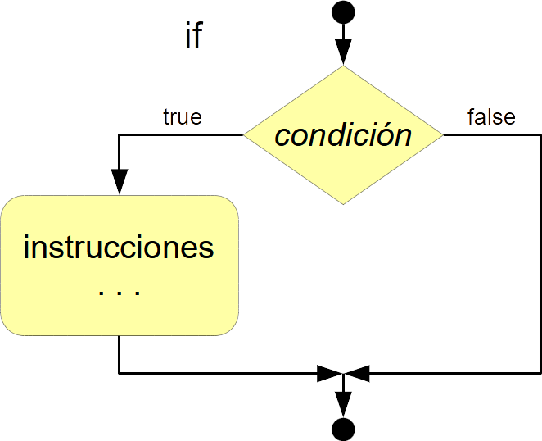
Si la evaluación de la condición es true, se ejecutará el bloque de instrucciones que contiene if. Este bloque de instrucciones puede albergar cualquier tipo de sentencia
Figura 2.1. Funcionamiento de la instrucción if.

Slide 9
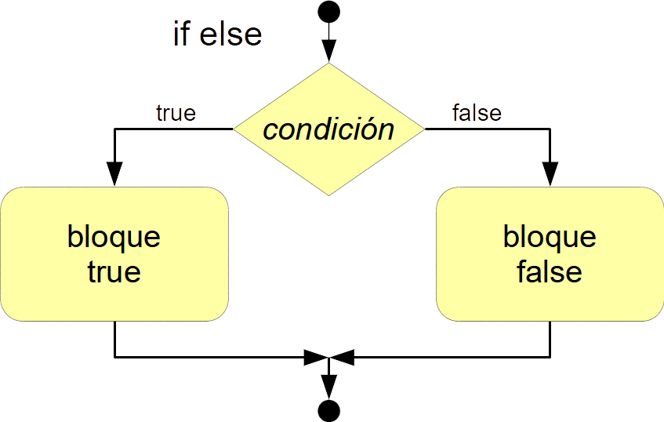
El bloque true se ejecutará cuando la condición resulte verdadera y el bloque false cuando la condición resulte falsa.
Figura 2.2. Funcionamiento de la instrucción if-else.

Slide 10
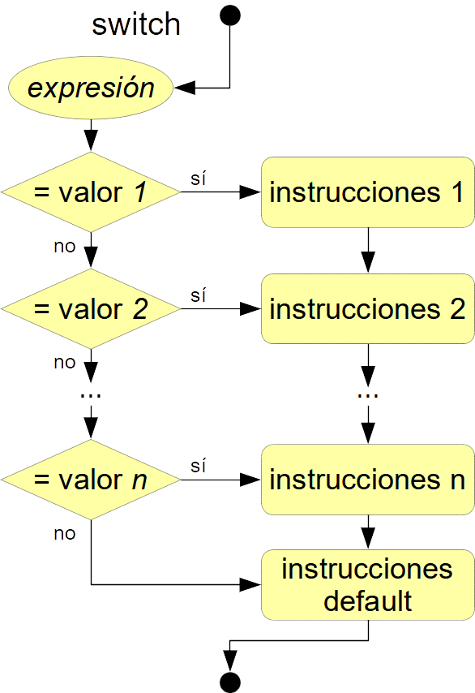
Evalúa expresión y obtiene su valor.
Compara, uno a uno, el valor obtenido con cada valor de las cláusulas case.
En el momento en que coincide con alguno de ellos, ejecuta el conjunto de instrucciones de esa cláusula case y de todas las siguientes.
Si no existe coincidencia alguna, se ejecuta el conjunto de instrucciones de la cláusula default, siempre y cuando esta esté presente.
Figura 2.3. Funcionamiento de la instrucción switch

Slide 11
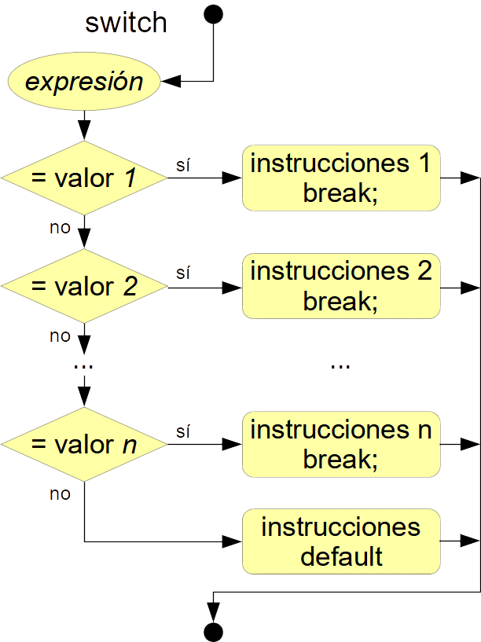
break impide que se ejecuten los siguientes bloques de instrucciones
Figura 2.4. Funcionamiento de la instrucción switch con break.

